Slide 1

一般社団法人 全日本花輪式完全消臭連盟

Slide 2
全日本花輪式完全消臭連盟を全花連と省略します。
〇
〇
〇
全
花
連
ぜん
か
れん
全花連と呼んで頂けると幸いです。

Slide 3
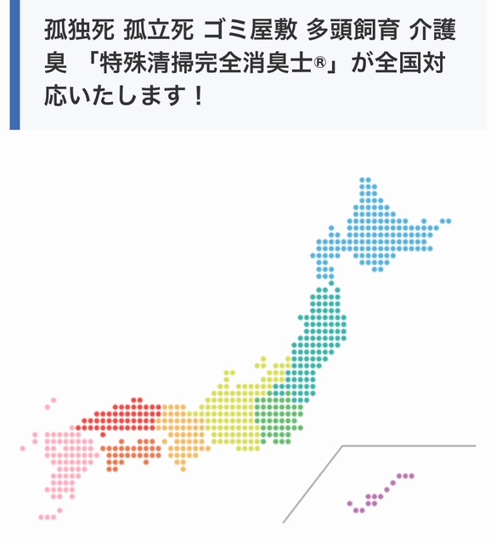
全花連は令和６年３月１５日設立
現在、加盟業者２8社
設立令和６年３月１５日から９月末（23社） 施工実績175件の実績
北海道から沖縄県離島まで全ての地域をカバーできる体制を構築

Slide 4
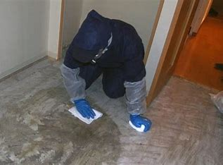
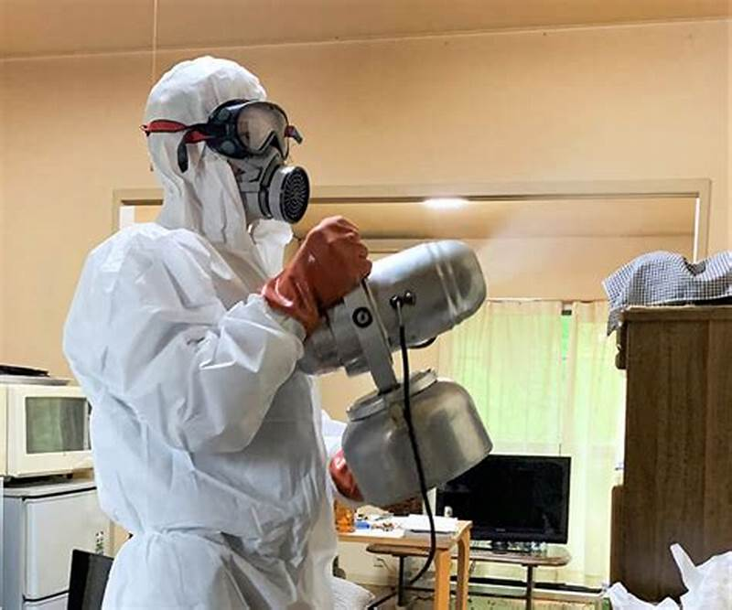
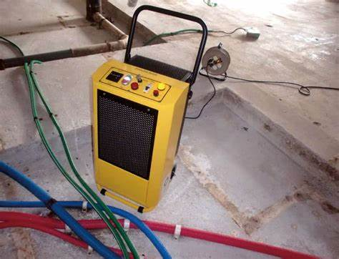
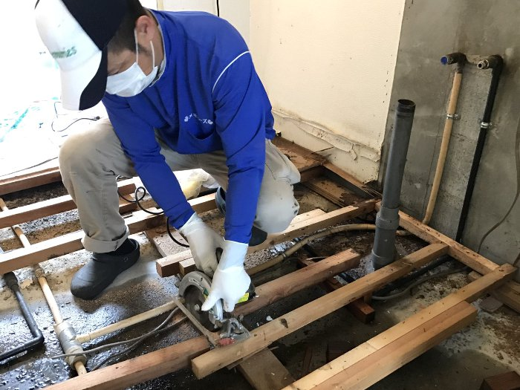
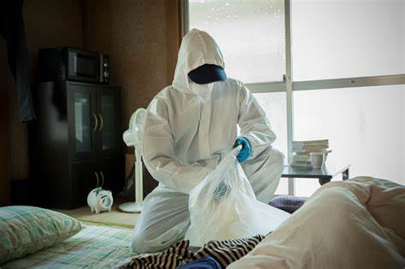
従来の特殊清掃業者の流れ
汚物の撤去
除菌作業
消臭作業
解体
残置物撤去

Slide 5
従来の特殊清掃の消臭技術の違い
従来の特殊清掃
一社） 全花連
残置物の撤去
残置物の撤去
汚物の撤去
（業務用洗剤ケミクールなど）
汚物の撤去
（モコのラード・トル®）
除菌作業・解体
（クロス壁や床材）
天井・壁・床・室内丸ごと
ラード.トル®クリーニング
オゾン消臭
（２週間～４週間）
消臭剤 ドムス・SHUCUTを
室内に噴霧後オゾン消臭12ｈ
2～4週間後に引き渡し
翌日、ハウスクリーニングをし終了
１K～２LDKの間取りなら最短で
残置物撤去からハウスクリーニング完全消臭まで３日間で修了です。

Slide 6
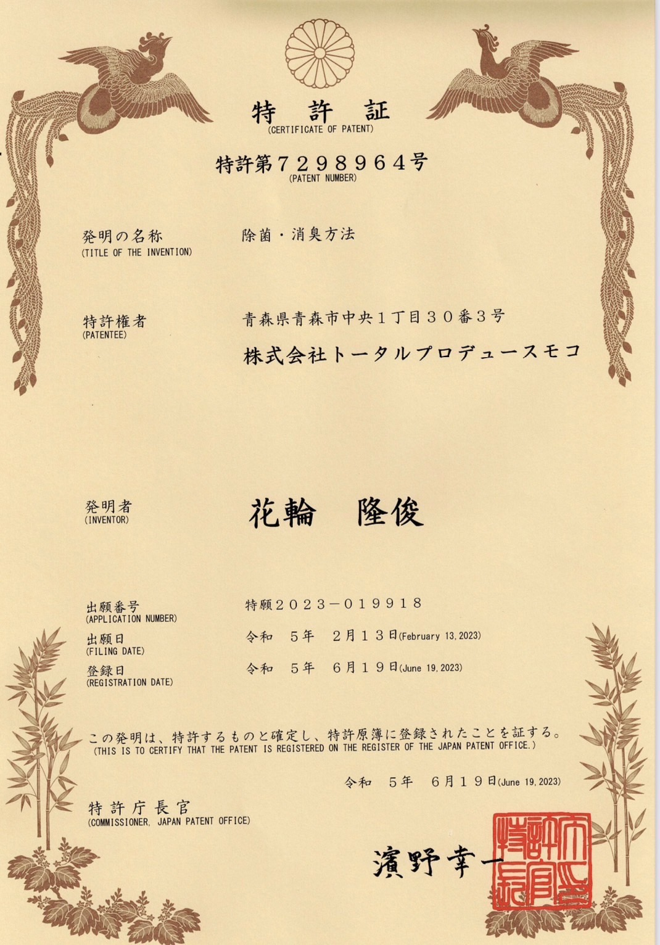
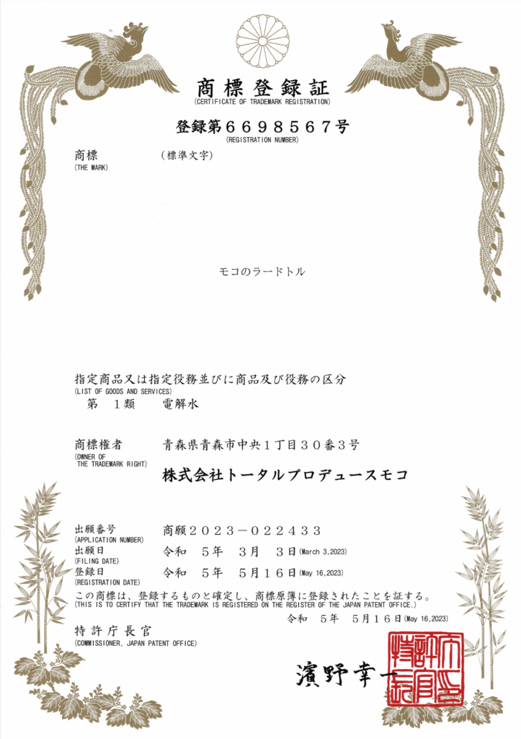
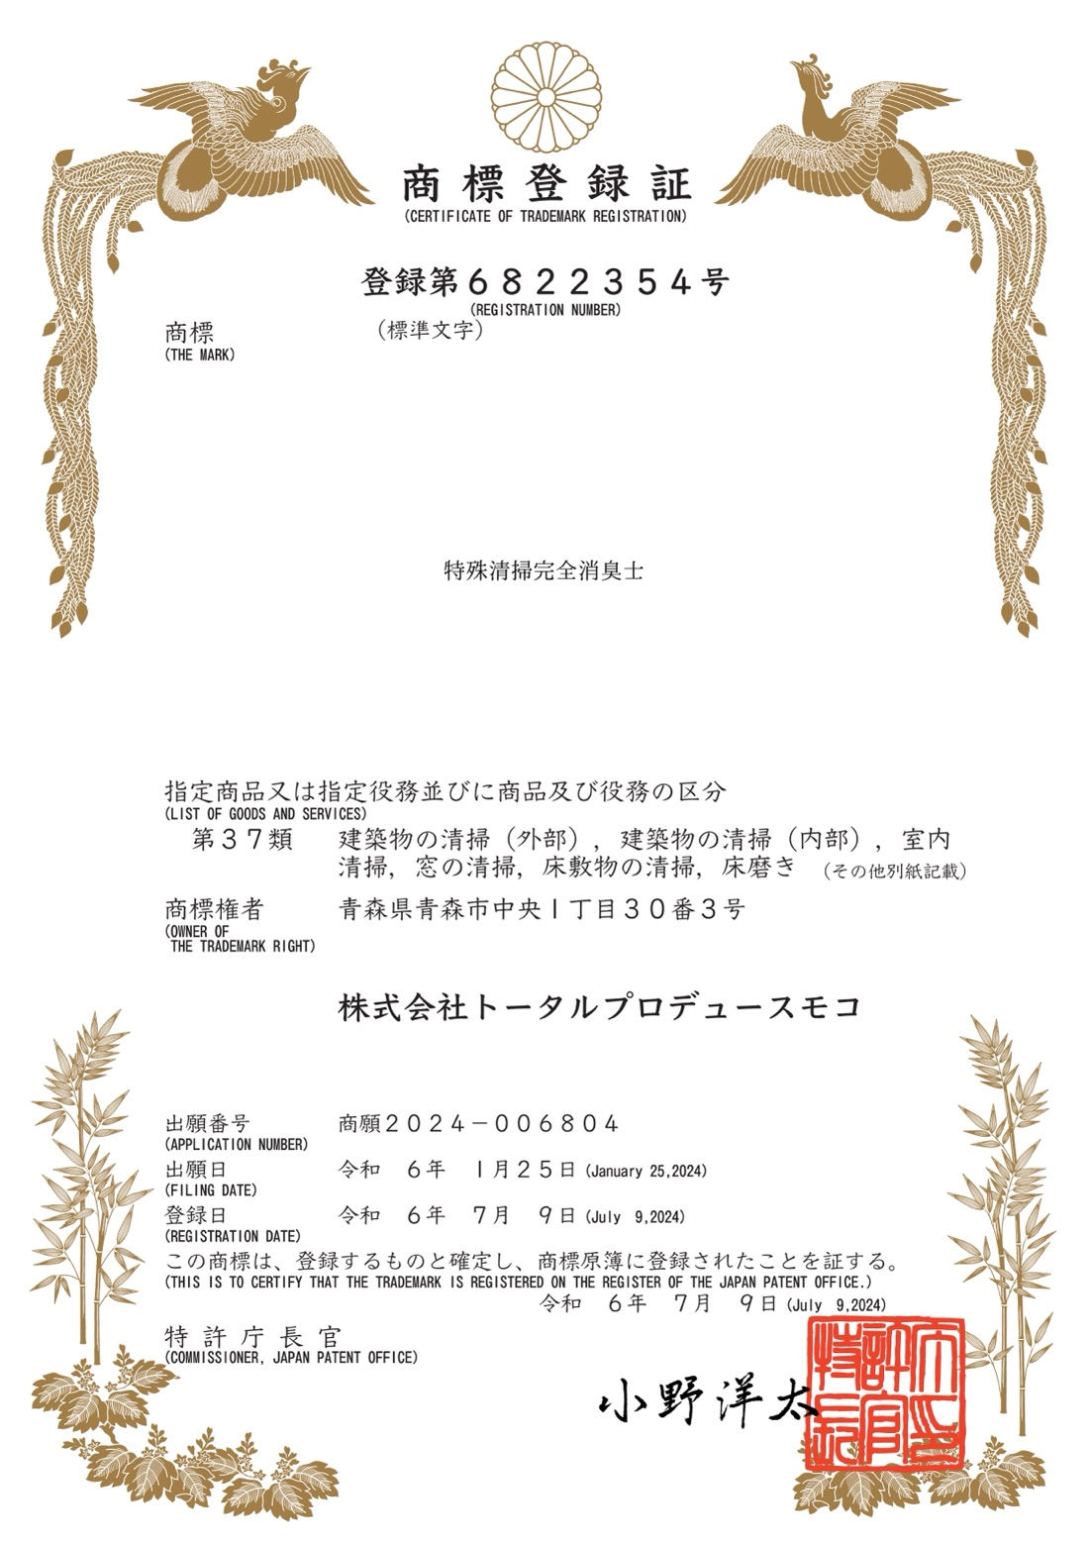
特許名
特殊清掃完全消臭技術特許花輪式
商標登録
モコのラードトル®
商標登録
特殊清掃完全消臭士
特許出願 令和5年2月13日
特許登録日 令和5年6月19日
わずか４か月で特許登録になりました。
【エピソード】
特許庁職員が弁理士に理にかなった消臭技術です。
なぜ、大手の消臭メーカーがこの事に気付かなかったのかと話されていたそうです。
特許出願した弁理士より直々に聞いたエピソードです。
『モコのラードトル(アルカリイオン電解水)』はパッチテスト(24時間連続貼付)、食品を使っての一般生菌テスト、ノロウイルス不活化試験、インフルエンザA型不活化試験、イヌパルボウイルス不活化効果、アルミ素材洗浄の検証、環境付着菌検査(拭き取り法)、一般菌テスト、殺菌効果試験、レジオネラ菌に対する殺菌効果など、様々なテストを繰り返し行っております。
特殊清掃完全消臭士とは、実際の孤独死やゴミ屋敷・糞尿部屋などの現場にて全花連認定講師や指導員が直接指導教育し消臭作業を行い完全消臭を実現できた試験者だけに与えられる資格になります。

Slide 7
化学が証明 ​
【 ドムスSHUCUT 】 強力微生物不活化剤
製造販売元： 株式会社ビー・ハウス
死臭発生の代表的な微生物
★ クロストリジウム
★ 緑膿菌
★ カンジダ菌
★ クロカワカビ
・ ・ ・ ・ 発生臭気 硫化水素 腐卵臭
・ ・ ・ ・ 発生臭気 トリチルアミ アンモニア臭
・ ・ ・ ・ 発生臭気 有機溶媒
・ ・ ・ ・ 発生臭気 カビ臭

Slide 8
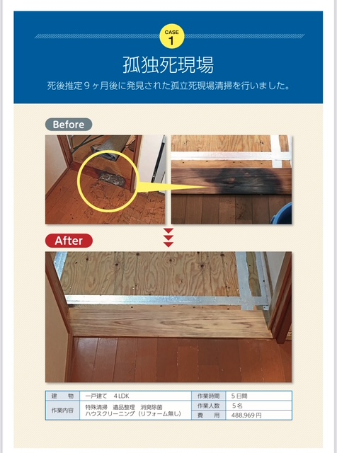
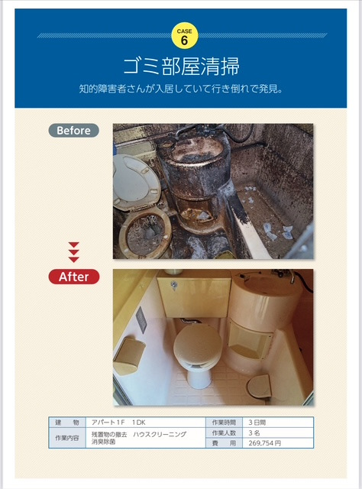

Slide 9
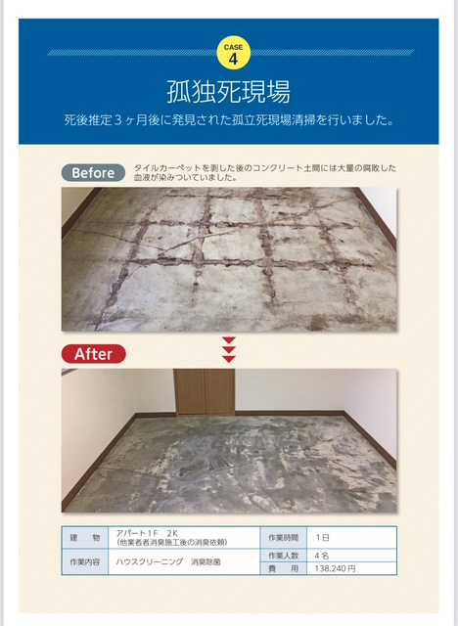
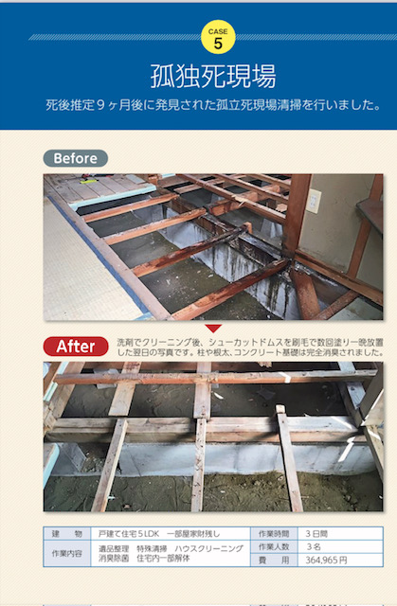

Slide 10
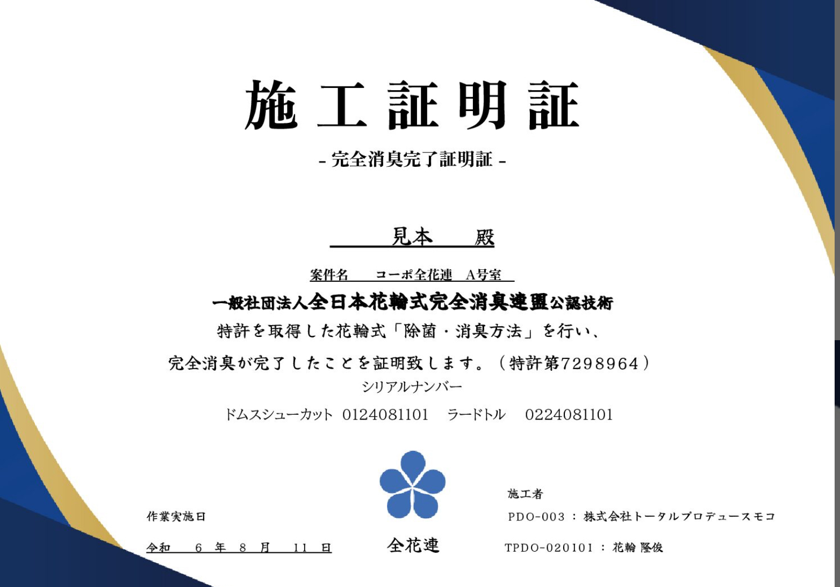
施工証明書は完全消臭の保証書
一般社団法人 全日本花輪式完全消臭連盟では、 施工証明書(完全消臭完了証明書)を
発行しております。 特殊清掃完全消臭技術特許花輪式®の
完全消臭技術にて使用された ドムスシューカット及びモコのラードトル®のシリアルナンバーを記載しております。
※シリアルナンバーが記載されていない施工証明書は無効となります。 ※全花連本部に提出されていない施工証明書は無効となります。

Slide 11
賃貸借契約書
＋
死後事務委任契約
組み込んだシステムを開発

Slide 12
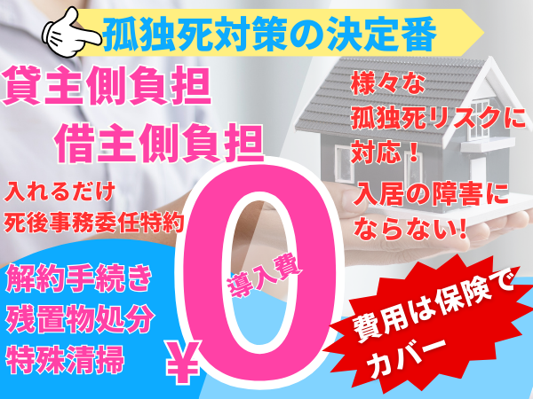

Slide 13

賃貸借契約書に
誰がやるの？
孤独死が発生

Slide 14

誰がやるの問題
全花連が引き受けます
少額短期保険でカバー

Slide 15
死後事務委任契約の導入が決定
賃貸借契約書に入れる条文
全花連
メールで送ります
賃貸借契約書の特約にコピペするだけ（新規）
既存の顧客様の場合は署名捺印入りのA4サイズ
１枚の条文を契約書にはさみおく

Slide 16
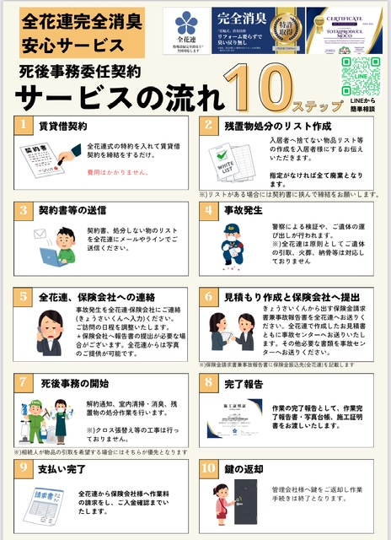
死後事務締結後の流れ
注意点
少短の期限切れ
原状回復は家賃保証
※入居者死亡時はNGの時もある
ので注意が必要
きょうさいくん＋家賃保証＋全花連
三社の加入が安心

Slide 17

紹介料
紹介料として見積金額の10％

